Slide 1
Avfallsförbränning för framtida behov Scenarioanalys och handlingsplaner
Rapport 2019:06
April 2019

Slide 2
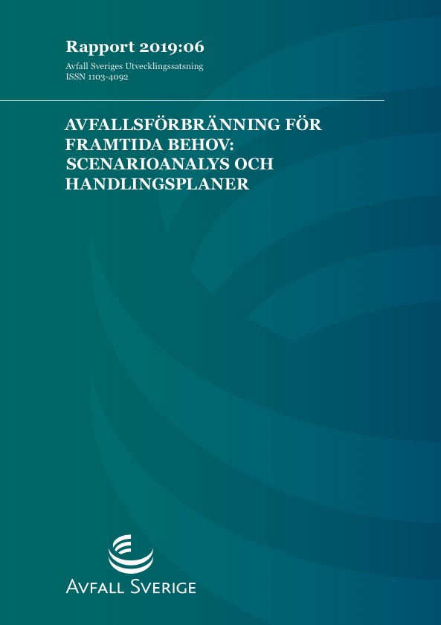
Genomförare:
Jesse Fahnestock, RISE Research Institutes of Sweden
Inge Johansson, RISE Research Institutes of Sweden
Elena Talalasova, RISE Research Institutes of Sweden
Projektledare:
Jesse Fahnestock, RISE Research Institutes of Sweden
Finansiär(er):
Energimyndigheten och Vinnova genom RE:Source
Avfall Sveriges utvecklingssatsning Energiåtervinning

Slide 3
Bakgrund
Syfte: att hjälpa förbränningssektorn anpassa sig till en värld där avfallsströmmar är både mindre och annorlunda
Intressenter: avfallssektorn, energibolag, tillverknings/processindustrier, och konsulter/experter
Process:
1
2
3
Scenarier om den Cirkulära Ekonomin
Analys av konsekvenser för avfallsförbränning
Handlingsplaner för viktiga innovationer
2 explorativa scenarier som beskriver olika (konsekventa, relevanta) framtider för CE
Identifiering av innovationsprioriteter, etablering av arbetsgrupper
Handlings/färdplaner för innovation
2045 + resan dit
En lyckad omställning mot en cirkulär ekonomi - i linje med politiska/samhällsmässiga förväntningar
Exakt hur långt Sverige har kommit mindre viktigt; ”Vi är på väg”
Mindre fokus på hur mycket/hur stort och mer på hur/på vilket sätt
Relevans för energiåtervinning/avfallsförbränning

Slide 4
Resultat
1
Scenarier
Scenario 1: Hållbar konsumtion
Scenario 2: Långtgående återvinning
Konsument-driven cirkuläritet. Delning, funktionsförsäljning, återbruk/tillverkning, långa livslängder
Cirkuläritet genom systemintegration. Materialåtervinning, avfall-som-produktionsråvara, ihopkopplade samhällstekniska system
Från mer till mer unik
Inte bara tjänster men personliga tjänster
Produkter ger möjligheter – fysiska produkter har inte bara flera liv, men flera olika liv
Delning ger prestige: konsumenter profilerar sina personifierade kläder, prylar, möbler, matlådor
Komplexa produkter → återbruk blir lättare och roligare, men återvinning blir svårare och dyrare
2
Konsekvenser för avfallsförbränning
Cirkeln har stängts!
Få jungfruliga insatsvaror
Nästan all affärslogik organiseras kring återvinning
Innovatörer jagar alla möjliga symbioser – inte bara för processindustri längre
Tidigare särskilda sektorer, resursflöde och tekniska system nu ihopkopplade
Avfallssektorn är en kunskapsleverantör och mäklare
Återvinning- och avfallssektorn har en liknande roll som idag
Mindre och mer komplexa volymer
Flera intäktsströmmar: energiutvinning, avgiftning, utvunning av metaller, mineraler och konstruktionsmaterial
Nya sätt att särbehandla olika strömmar
Avfalls- och återvinningsaktörer blev råvaruleverantörer, förbränning är en integrerad del av storskalig materialförsörjning
Spårbara komponenter och material, design för återvinning
Flera affärsmodeller, beroende på specialisering: kemikalier, el och värme/mineraler, metaller ur askor
Mångfald av systemtekniska lösningar
3
Handlingsplaner
Förgasning av svårt avfall
Marknadsutveckling för energiaskor
Utvinning av fosfor ur avloppsslam
Energiåtervinning inom industriell symbios

Slide 5
Slutsatser
En cirkulär ekonomi kan utvecklas på olika sätt, av olika drivkrafter och med olika implikationer för teknik och affärer
Positiva utvecklingar för vissa cirkulära modeller (t.ex. delningsekonomin, tjänstefiering) behöver inte ha synergier med andra modeller (t.ex. symbiotisk tillverkning, materialåtervinning)
Avfallsförbrännare har en roll att spela i både scenarier, men deras affärsmodeller och teknikbehov ändras → De två scenarierna innebär ett omfattande innovationsbehov
Det kan behövas sektorsspecifika strategier, färdplaner m.m. som bygger på de förutsättningarna som råder i just den delen av ekonomin eller kring en materialström

Slide 6
Rapportinformation
Rapporten finns för nedladdning (kostnadsfritt för Avfall Sveriges medlemmar) från www.avfallsverige.se
Mer information om detta projekt kan du få från:
Klas Svensson, rådgivare för energiåtervinning
Tel.040-35 66 16, e-post: klas.svensson@avfallsverige.se
Läs mer om energiåtervinning:
2018:28 Hur når vi en fossilfri avfallsförbränning? – En scenarioanalys

